Slide 1
Муниципальное бюджетное общеобразовательное учреждение
«Школа № 101имени Е.Е.Дейч»
Информация, по вопросам
приёма в школу
«Об организации приёма
в 1 класс
в 2024-2025 учебном году»
#школа101нн

Slide 2
Приём документов в школу:
01 апреля по 30 июня 2024 года – первый этап приёма документов для зачисления в 1 класс в 2024-2025 учебном году:
для граждан, проживающих на территории, закреплённой за МБОУ «Школа №101 имени Е.Е.Дейч», улицы (микроучасток школы), а также лиц являющихся полнородным или неполнородным братом и (или) сестрой обучающегося МБОУ «Школа №101 имени Е.Е.Дейч» и лиц льготных категорий
В первый класс Учреждения принимаются все граждане, указанных категорий, достигшие к 1 сентября учебного года возраста 6 лет 6 месяцев, но не позже достижения ими возраста 8 лет, при отсутствии противопоказаний по состоянию здоровья.
От очередности подачи заявлений НИЧЕГО не зависит!!!
Второй этап - приём документов НА СВОБОДНЫЕ МЕСТА от родителей детей, НЕ проживающих на закрепленной территории, начинается 6 июля 2024 года

Slide 3
Микроучасток МБОУ «Школа №101 имени Е.Е.Дейч»
Жилой комплекс «Аквамарин»: ул. Окская 1,2,3,
ул. Левобережная 1,2,3,4,5
ул.Июльских дней, 3, 3/1, 5, 5/1,7,9,11,15,19,21
ул.Октябрьской революции 65
пр.Ленина, 2,2б,4
ул. Мичурина, 1, 1/1,3,4,14а
ул.Искры, 43/23,44
ул.Трамвайная, 2, 2а, 4, 6,7, 8, 9, 10, 11, 11а, 11б, 11в, 12, 15, 18, 18а, 20, 22
ул.Возрождения, 1,2,3,4,6,7,8,9,11,12,13,14, 15,16, 17, 18, 20, 21, 23, 25 ул.Деревообделочная, 1-21 (нечетные)
пер.Тургайский, 2а, 3,

Slide 4
Перечень документов:
1) заявление родителей (законных представителей);
2) оригинал и КОПИЮ документа, удостоверяющий личность родителя (законного представителя), подающего документы;
3) оригинал и КОПИЯ свидетельства о рождении ребенка;
4) оригинал и КОПИЯ свидетельства о регистрации ребенка по месту жительства/месту пребывания (постоянная или временная регистрация);
5) оригинал и копия свидетельства о рождении полнородных и неполнородных брата и (или) сестры (в случае использования права преимущественного приёма на обучение)
Дополнительно просим подать согласие на обработку персональных данных*

Slide 5
Способы подачи документов:
- лично в школе
- через портал Госуслуг;
-по почте заказным письмом с уведомлением о вручении;
ВАЖНО: после подачи заявления в электронном виде
необходимо представить оригиналы документов в школу

Slide 6
График приёма документов:
По предварительной записи с 01 апреля 2024г.
01.04.2024 г. (понедельник) - 09.00-17.00
02.04.2024г. (вторник) – 09.00-17-00
03.04.2024г. (среда) – 09.00-12.30
04.04.2024г. (четверг) – 09.00-12.30
06.04.2024г. (суббота) - 10.00 – 13.00
Далее еженедельно (с 08.04) по графику: (понедельник) - 09.00-12.30
(среда) - 09.00-12.30
(четверг) - 09.00-12.30
Приём документов в указанный период ведётся или в здании по ул.Тургайская д.5 (основное здание школы) или в кабинете №6 (здание начальной школы)заместителя директора
Запись проводится по тел. 245-39-82
Секретарь учебной части, Боброва Алёна Вячеславовна.

Slide 7
Информация о реализуемой программе:
Обучение в начальной школе ведётся по программе «Школа России»
СОВРЕМЕННЫЙ УМК ДЛЯ ОБУЧАЮЩИХСЯ РАЗНОГО УРОВНЯ ПОДГОТОВКИ. ГАРАНТИРОВАН КОМФОРТНЫЙ И РЕЗУЛЬТАТИВНЫЙ ДЛЯ УЧИТЕЛЯ И УЧЕНИКА ПРОЦЕСС ОБУЧЕНИЯ, ВЫСОКИЙ И ПРОЧНЫЙ УРОВЕНЬ ОБУЧЕННОСТИ
НАЧАЛЬНОЕ ОБУЧЕНИЕ ГЛАВНОЙ ЗАДАЧЕЙ СТАВИТ ОБЩЕЕ РАЗВИТИЕ УЧАЩИХСЯ, КОТОРОЕ ПОНИМАЕТСЯ КАК РАЗВИТИЕ УМА, ВОЛИ, ЧУВСТВ ШКОЛЬНИКОВ И КАК НАДЕЖНАЯ ОСНОВА УСВОЕНИЯ ИМИ ЗНАНИЙ, УМЕНИЙ И НАВЫКОВ.
Иностранный язык – английский – изучается со 2-го класса

Slide 8
Режим обучения в 1 классе:
Начало 1 урока – 8.00
5-дневная учебная неделя
I смена
Равномерное распределение периодов обучения и отдыха;
Избегание «синдрома III четверти» - будут организованы дополнительные каникулы для первоклассников
С сентября 2020 года организовано ОДНОРАЗОВОЕ бесплатное питания для
ВСЕХ учащихся 1-4 классов

Slide 9
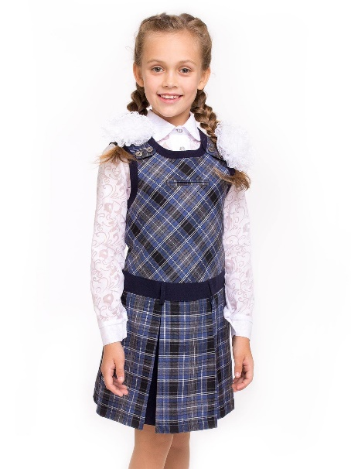
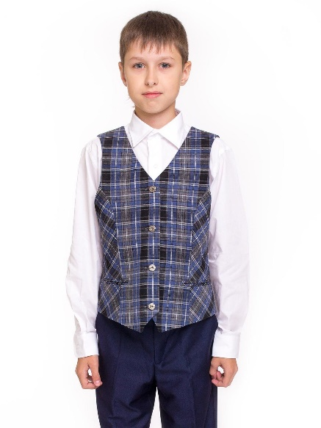
Требования к внешнему виду обучающихся начальной школы:
ДЕВОЧКИ:
- сарафан (юбка и жилет) темно-синего цвета с элементами серо-голубой клетки;
-блуза неярких тонов: белого, голубого, розового;
-колготки однотонные: телесного, черного, белого цветов;
-туфли с закрытой пяткой и носком.
МАЛЬЧИКИ:
брюки классические, темно-синего цвета;
жилет темно-синий с элементами серо-голубой клетки;
мужская сорочка (рубашка) неярких тонов: белого, голубого, розового;
галстук;
туфли.
Парадная школьная одежда дополняется белой блузкой/рубашкой
Спортивная обувь с белой подошвой
Одежду можно приобрести в Юниор-центре
(торговый центр Сормовское шоссе, д.20, тел.(831)246-20-06),
называя номер школы 101, 1 класс

Slide 10
До 30 августа 2024 года планируется родительское собрание, посвященное организации образовательного процесса
в 1 классе

Slide 11
Все индивидуальные вопросы можно задать по телефонам:
245-53-79 – директор,
Веселова Марианна Евгеньевна
245-24-94 – заместитель директора,
Ершова Алла Вячеславовна
245-39-82 – секретарь,
Боброва Алена Вячеславовна

Slide 12
Муниципальное бюджетное общеобразовательное учреждение
«Школа № 101имени Е.Е.Дейч»
СПАСИБО
ЗА
ВНИМАНИЕ!
#школа101нн

